Slide 1

组件化实践分享
姓名:刘宏侠

Slide 2
目 录
contents
PART ONE
PART TWO
PART THREE
概念
实战
优化

Slide 3
PART ONE
概念

Slide 4
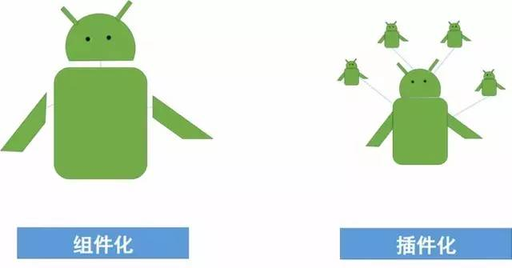
概念
模块化vs组件化vs插件化
Notes:
组件化不是插件化，插件化是在［运行时］，而组件化是在［编译时］。换句话说，插件化是基于多 APK 的，而组件化本质上还是只有一个 APK。代码实现上核心思路要紧记一句话：开发时是 application，发版时是 library。

Slide 5
PART TWO
实战

Slide 6


实战流程
Why
What
Do
How
痛点
那些年我们遇到的痛点
想法
怎么做才能解决痛点
实施
千里之行始于足下，
夜深人静时，做好事时
设计
一步一个脚印，
好的设计是成功的一半

Slide 7
痛点Why
方法数和界面模块数翻倍
首页模块

Slide 8
想法Whate:组件化优点
并行开发
构建加速
减少成本
插件化铺路
业务急速扩张，可以把开发人员分成很多组，每个组负责一个组件，彼此之间没有过多的依赖，可以单独调试打包。加快业务迭代速度。
稳定的公共模块采用依赖库方式，提供给各个业务线使用，减少重复开发和维护工作量，加快编译速度，提高开发效率。
降低团队成员熟悉项目的成本，降低项目的维护难度，做到专一
按需下载，插件更新，A/B test数据统计
Notes:
主要是A/B test,比如产品经理同一套逻辑，可能有两种不同的交互体验，那究竟哪种用户体验更好呢？插件化可以给不同的用户更新不同的插件，然后去观察他们的相关数据。

Slide 9
设计How
苦逼的调研：TALOS
塔罗斯(Talos)：巨人，青铜时代最后一人；守卫克里特岛。
Small
阿里Andfix
Talos
腾讯Mars
携程DynamicAPK
阿里Atlas

Slide 10
实施Do:简简单单做件大事
05
放手干
画图谱
03
组件化
出设计
01
02
基础化
04
组件通信

Slide 11
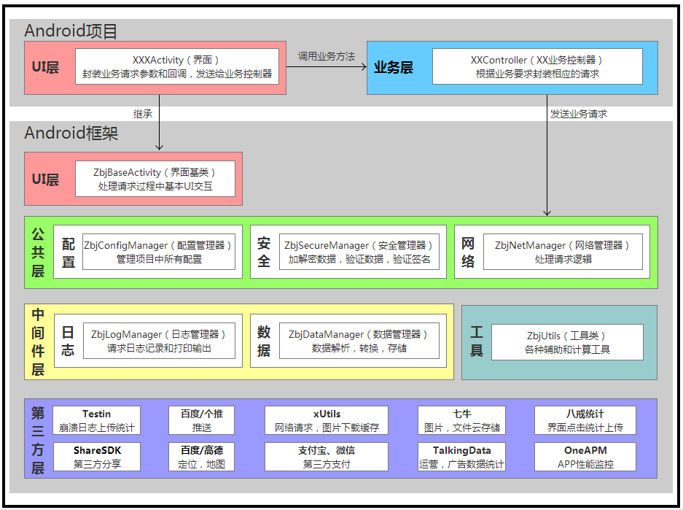
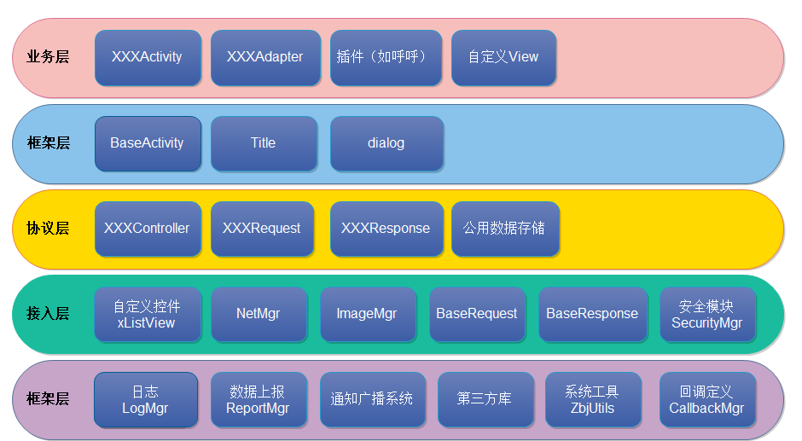
实施Do:简简单单做件大事

Slide 12
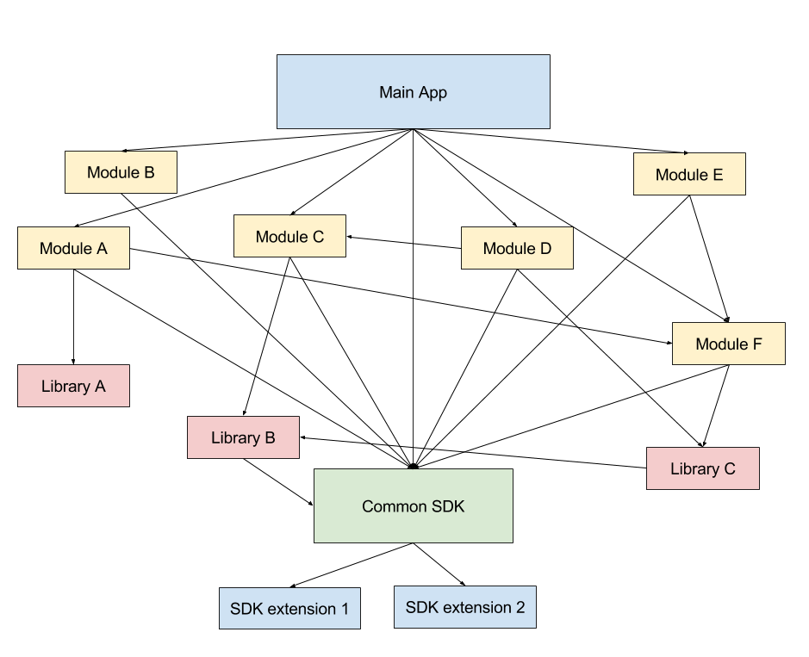
实施Do:一段时间之后…….

Slide 13
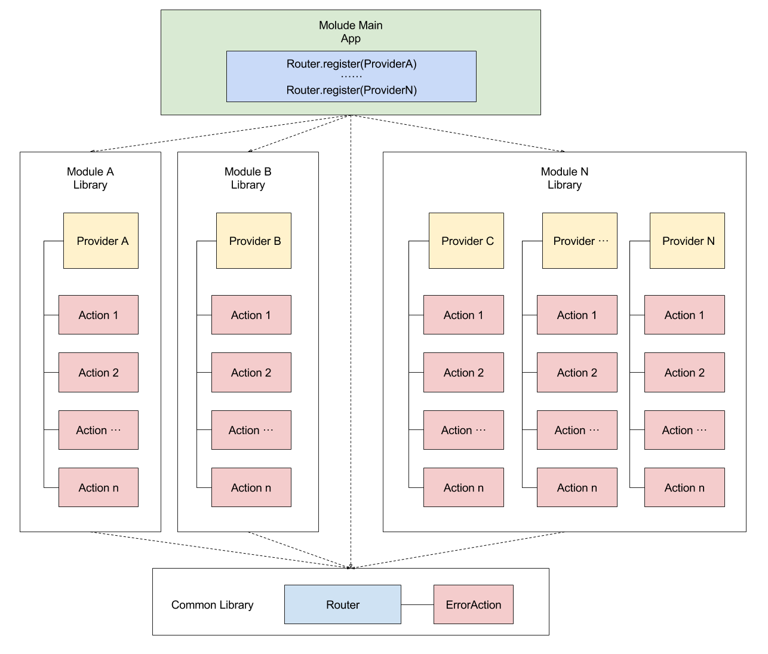
实施Do:解决办法

Slide 14
实施Do: Talos平台搭建
358个类，89个资源文件，
影响10W+方法，百万行代码，9天！
支持扫描任何二维码，
可以自动识别生成二维码
避免重复造轮子
跨组件通信，数据传输
提供支付所有相关api
支付组件
分享组件
二维码组件
公共
类库
通用控件
用户组件
组件通信
升级到最新版2.8.0,
两行代码搞定分享
集成第三方类库，
其他组件依赖Talos即可独立运行
包含登录，注册，
用户信息查询等

Slide 15
实施Do:面临的问题
01
业务组件module/library切换
02
Application 冲突
03
跨组件跳转
04
依赖重复
05
资源名冲突

Slide 16
业务组件module/library切换
组件build.gradle配置
if (isModule.toBoolean()) {
apply plugin: 'com.android.application'
} else {
apply plugin: 'com.android.library'
}
处理AndroidManifest.xml
sourceSets {
main {
if (isModule.toBoolean()) {
manifest.srcFile'src/main/module/AndroidManifest.xml'
} else {
manifest.srcFile 'src/main/AndroidManifest.xml'
java {
exclude 'debug/**'
}
}
}
}

Slide 17
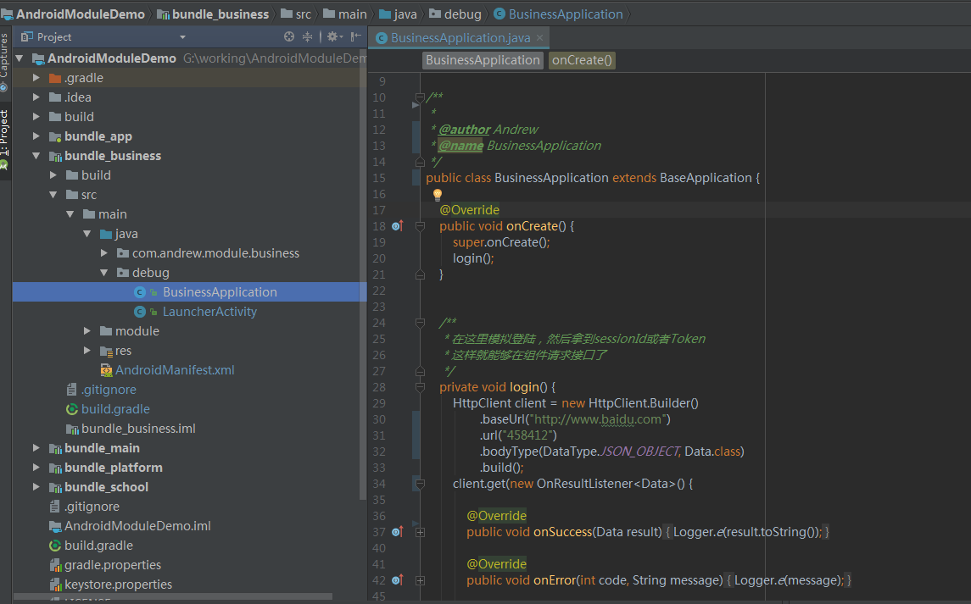
Application 冲突

Slide 18
跨组件跳转
1.多进程通信
http://blog.spinytech.com/2017/02/01/ma_get_start_cn/
2.阿里ARouter
https://github.com/alibaba/ARouter
// 在支持路由的页面上添加注解(必选)
// 这里的路径需要注意的是至少需要有两级，/xx/xx
@Route(path = "/test/activity")
public class YourActivity extend Activity {
...
}
// 1. 应用内简单的跳转(通过URL跳转在'进阶用法'中)
ARouter.getInstance().build("/test/activity").navigation();
// 2. 跳转并携带参数
ARouter.getInstance().build("/test/1")
.withLong("key1", 666L)
.withString("key3", "888")
.withObject("key4", new Test("Jack", "Rose"))
.navigation();

Slide 19
依赖重复
组件build.gradle配置
api('com.readystatesoftware.chuck:library:1.0.4') {
exclude group: 'com.android.support', module: '*'
}
api('com.amap.api:location:3.6.1') {
exclude group: 'com.android.support', module: '*'
}

Slide 20
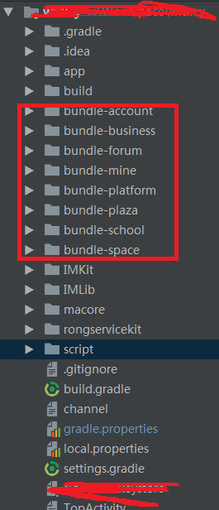
资源名冲突
build.gradle配置
if (project.name.contains('-')) {
resourcePrefix project.name.replace('-', '_') + '_'
} else {
resourcePrefix project.name + '_'
}

Slide 21
PART THREE
优化

Slide 22
组件化应运而生！

Slide 23
风险与反思
组员需学习成本
03
04
产品设计偏组件化
编译时间加长
02
05
通用模块不宜常动
大手术恢复时间长
01
06
发版检查

Slide 24
THANKS
分享完毕，谢谢大家
PPT模板下载：www.1ppt.com/moban/ 行业PPT模板：www.1ppt.com/hangye/
节日PPT模板：www.1ppt.com/jieri/ PPT素材下载：www.1ppt.com/sucai/
PPT背景图片：www.1ppt.com/beijing/ PPT图表下载：www.1ppt.com/tubiao/
优秀PPT下载：www.1ppt.com/xiazai/ PPT教程： www.1ppt.com/powerpoint/
Word教程： www.1ppt.com/word/ Excel教程：www.1ppt.com/excel/
资料下载：www.1ppt.com/ziliao/ PPT课件下载：www.1ppt.com/kejian/
范文下载：www.1ppt.com/fanwen/ 试卷下载：www.1ppt.com/shiti/
教案下载：www.1ppt.com/jiaoan/ PPT论坛：www.1ppt.cn

Slide 25
坑没补完，我跑路了......

Slide 26

公司级项目经历
组件通信
更换
腾云8项目
社会化红包
大中台
百花齐放
Notes:
大猪八戒：打通天蓬网，产业园，交易流程优化
腾云8：商学院，发红包，活动报名，支付升级
社会化红包：八戒616红包节，发布活动红包，八戒经纪人推广服务商
大中台：悬赏模式派单，投标，接单记录修改，交易流程优化
百花齐放：发布编辑服务更改，招商流程更改

Slide 27
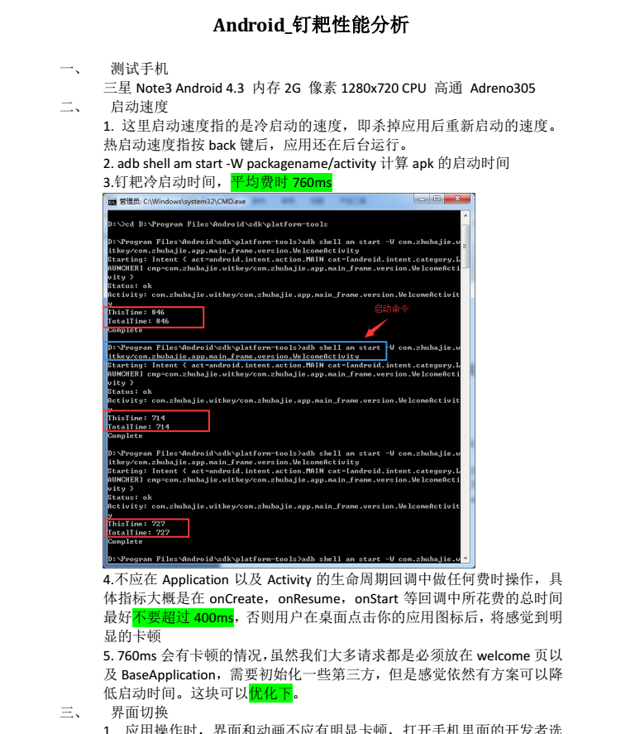
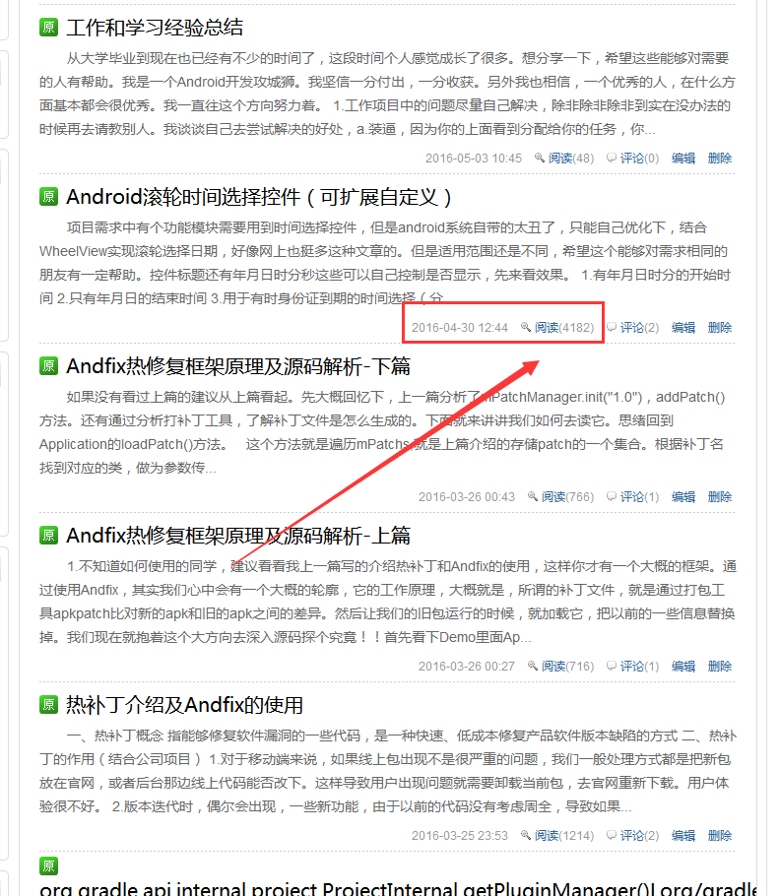
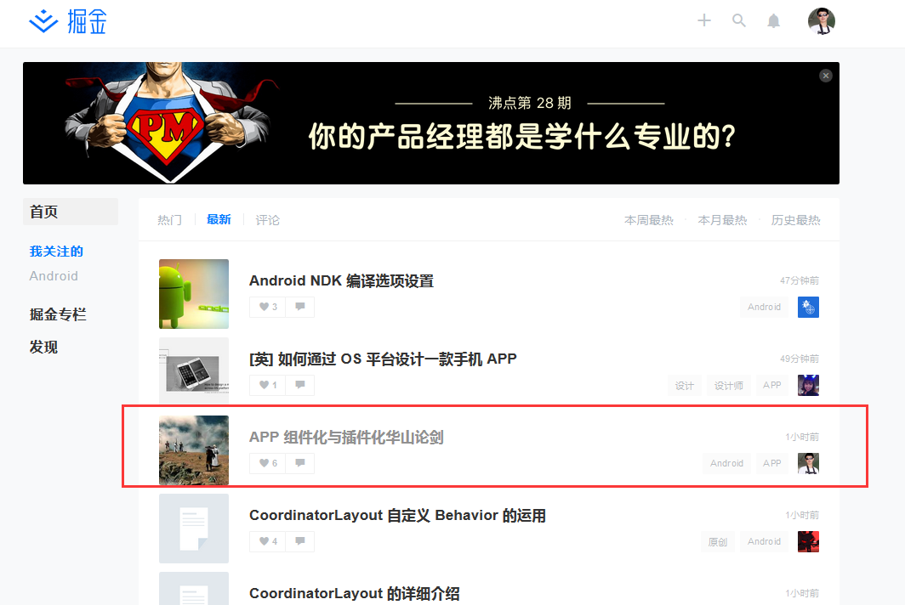
技术积累
自媒体
03
04
提供公共工具类
技术分享
02
05
封装通用控件
性能分析
01
06
解决方案

Slide 28
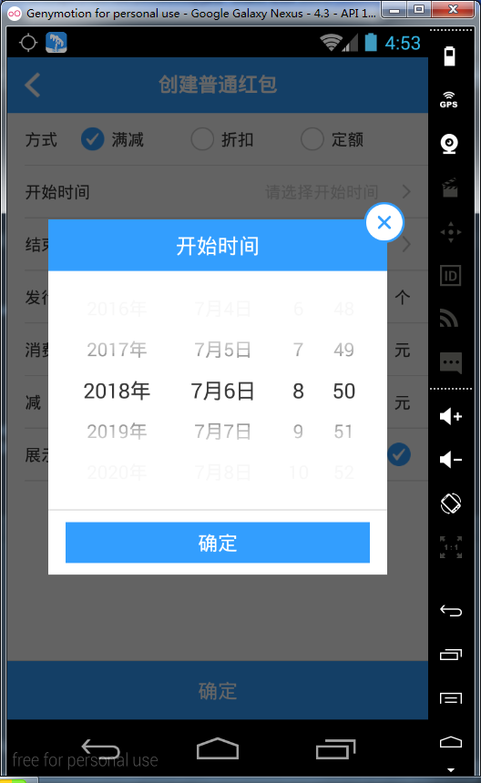
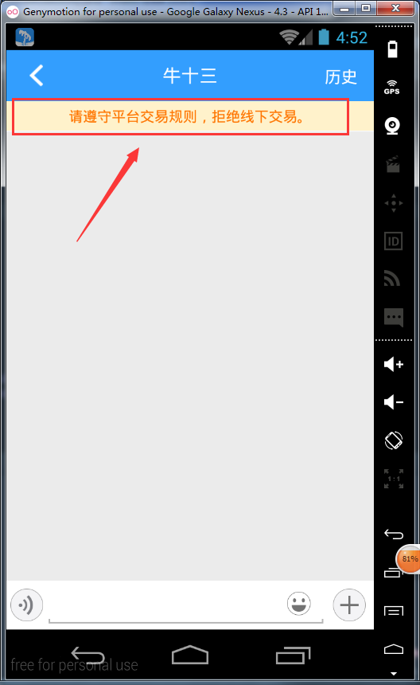
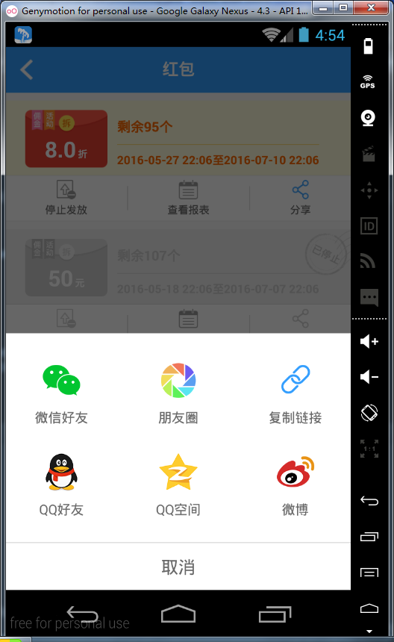
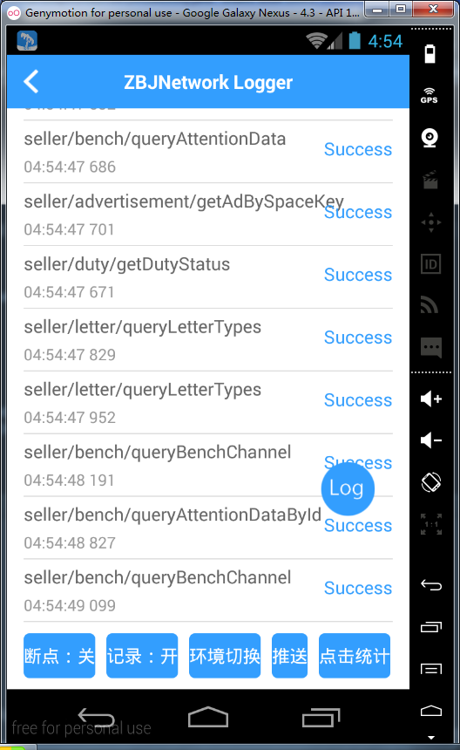
技术积累
1
日期选择
控件
2
自动换行
公共模块
3
数值选择
1
社会化分享
工具类
2
输入过滤
3
Log升级

Slide 29
PART THREE
未来规划

Slide 30
未来规划
01
全面提供个人技术能力
02
分离更多组件
03
加强组件版本管理
04
产品按照组件规划

Slide 31
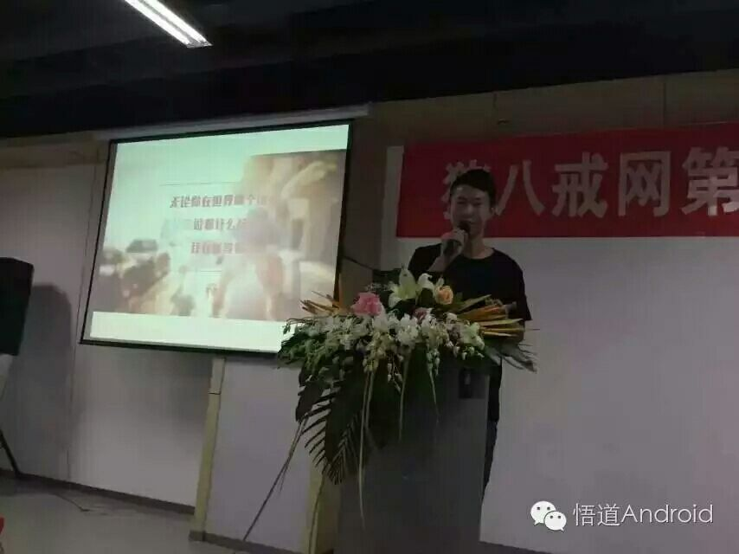

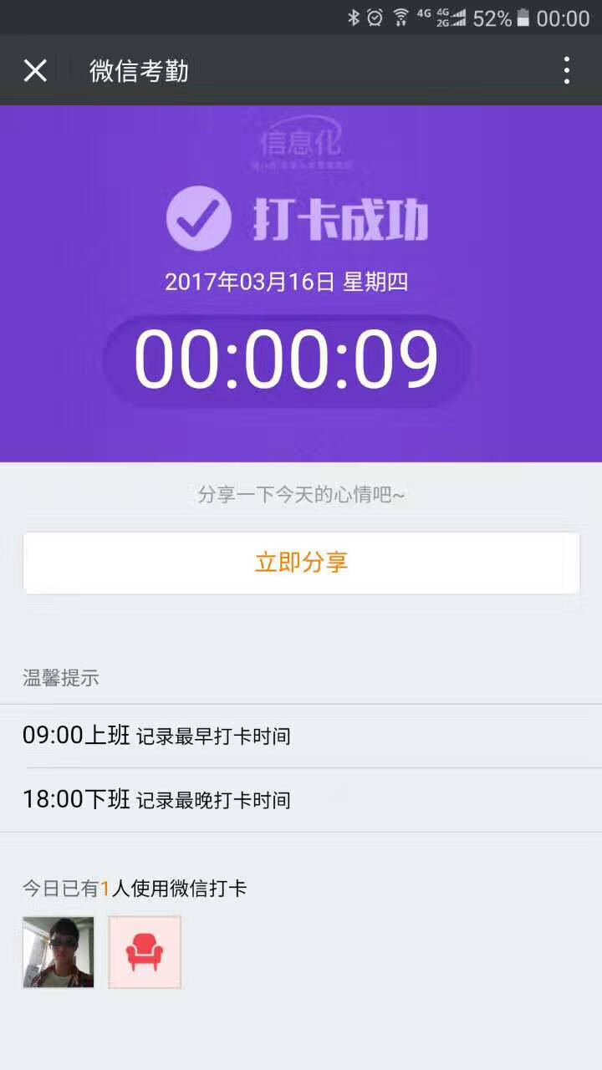
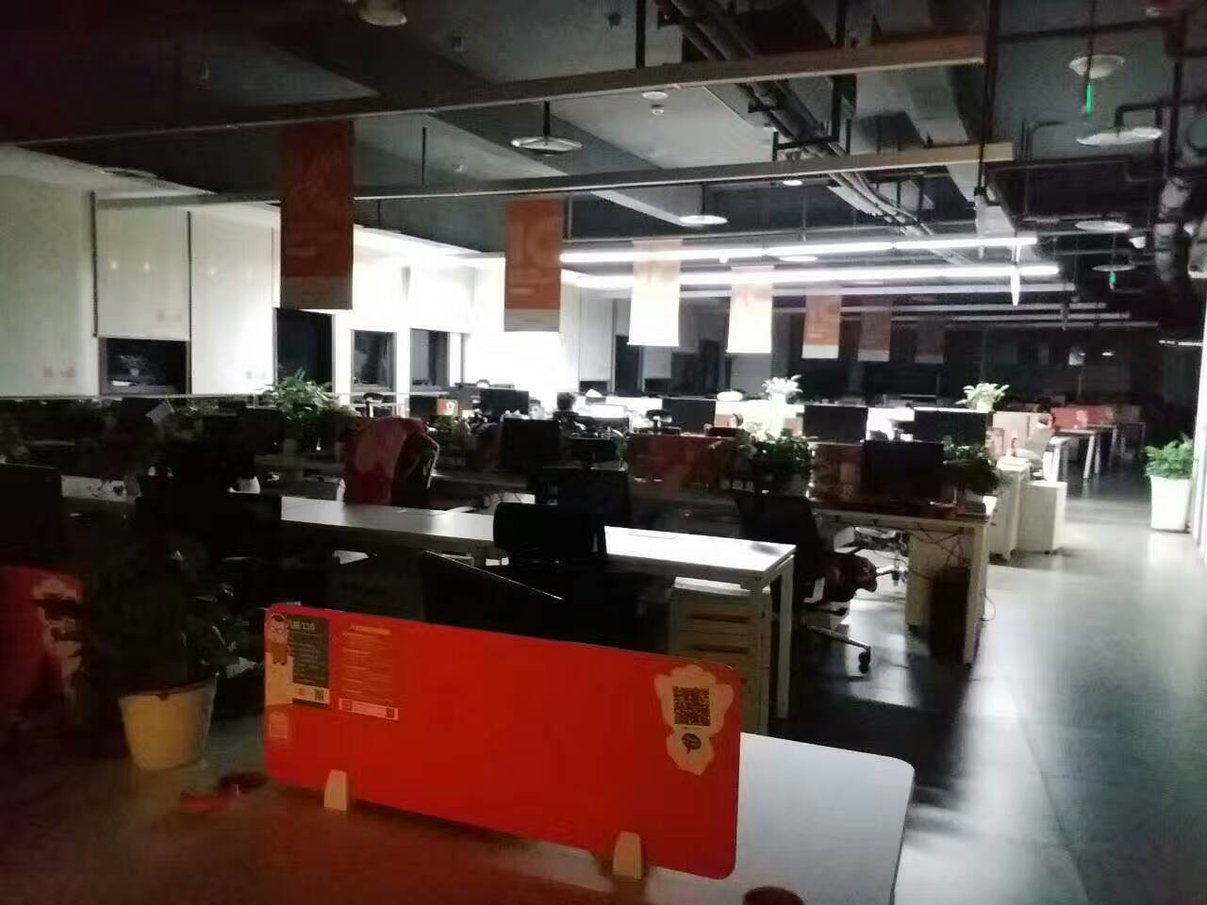
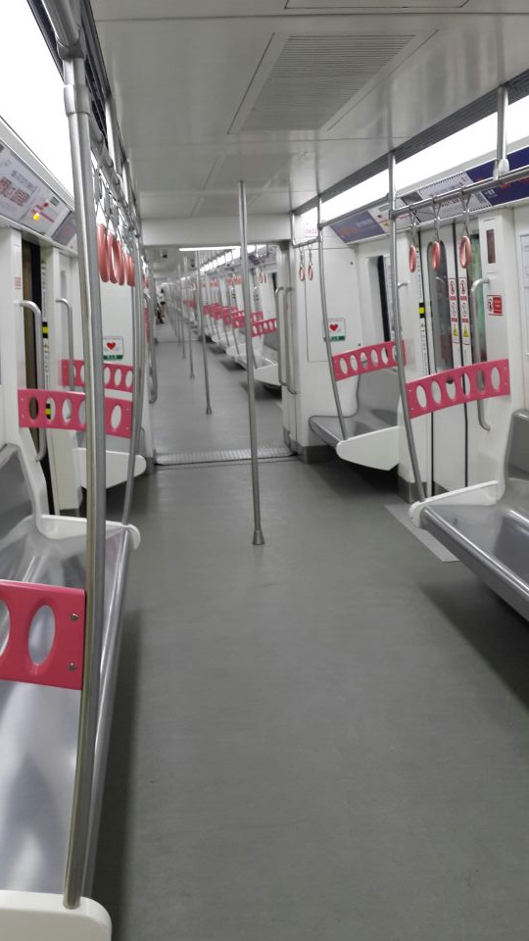
一点感悟

Slide 32
晋级理由
01
业务开发
02
项目经历
03
专业能力
04
技术积累

Slide 33
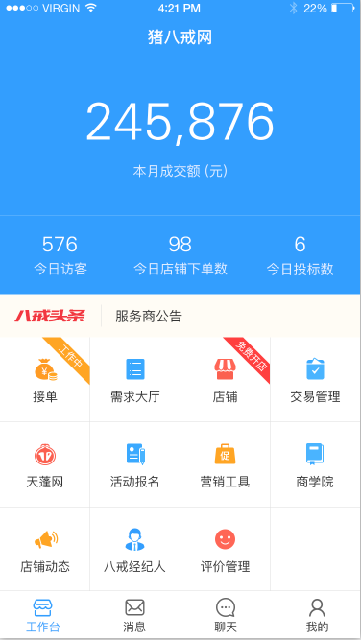
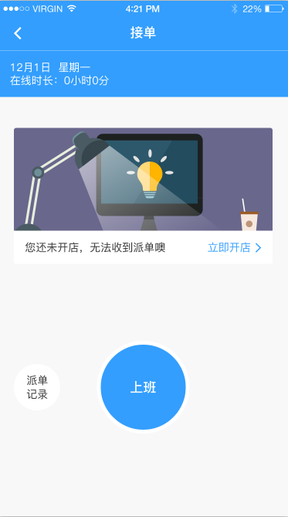
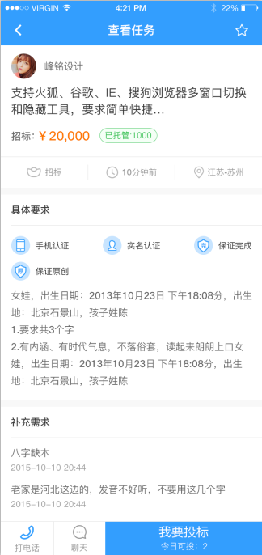
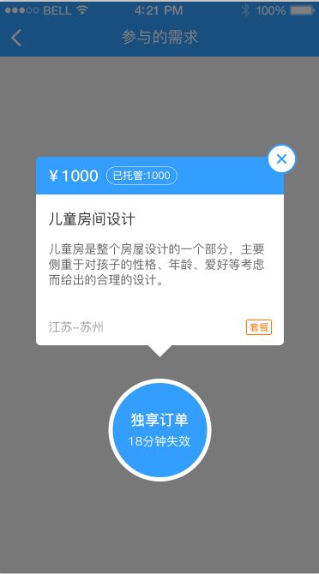
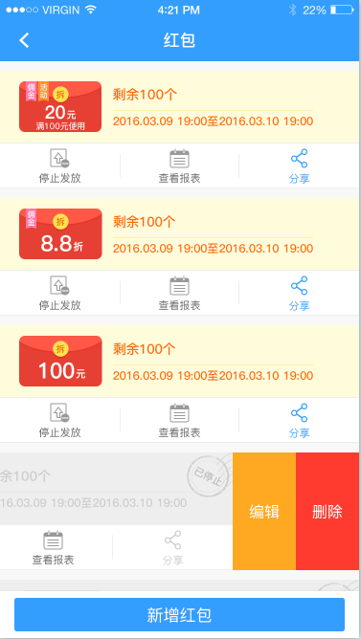
业务开发
交易流程
上下班
红包营销
派单接单
生活服务
首页

Slide 34
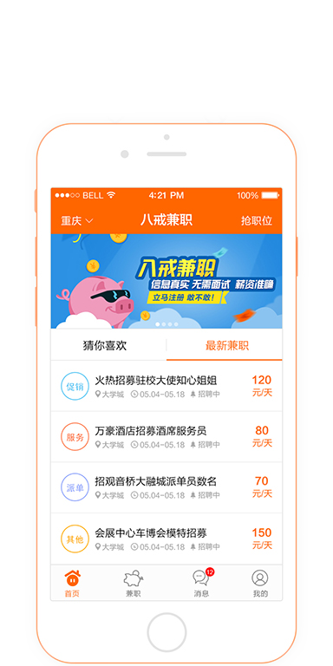
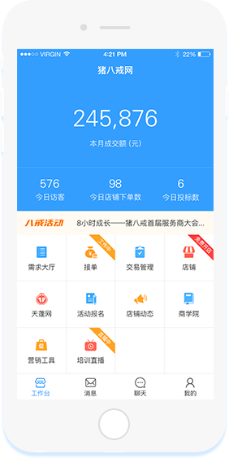
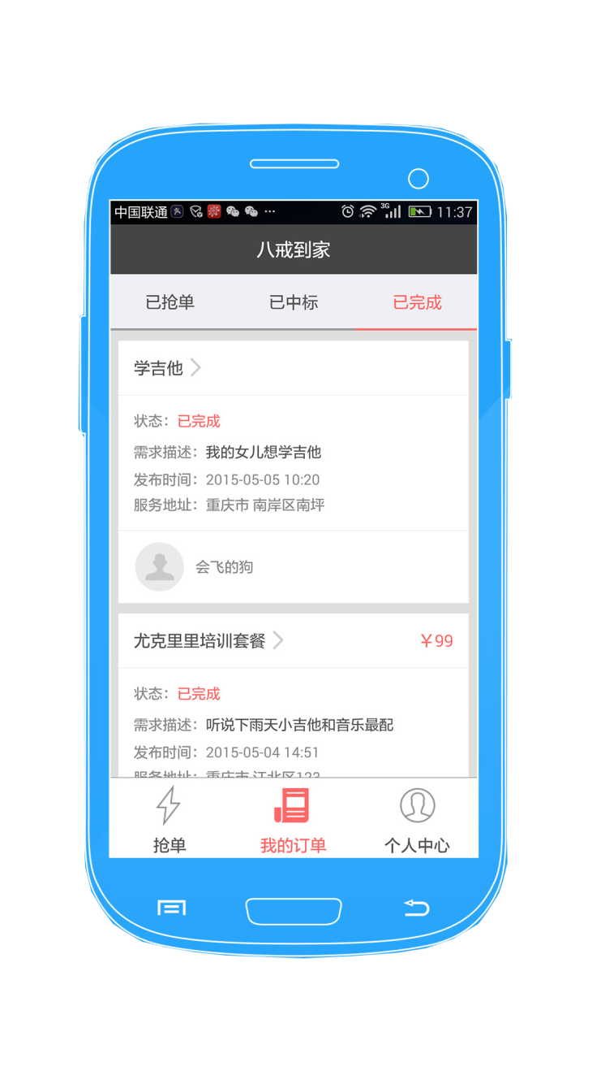
工作经历
2015.10-至今
2015.07-09
钉耙
八戒兼职
2015.03-07
八戒到家

Slide 35
公司级项目经历
大猪八戒
腾云8项目
社会化红包
大中台
百花齐放
Notes:
大猪八戒：打通天蓬网，产业园，交易流程优化
腾云8：商学院，发红包，活动报名，支付升级
社会化红包：八戒616红包节，发布活动红包，八戒经纪人推广服务商
大中台：悬赏模式派单，投标，接单记录修改，交易流程优化
百花齐放：发布编辑服务更改，招商流程更改

Slide 36
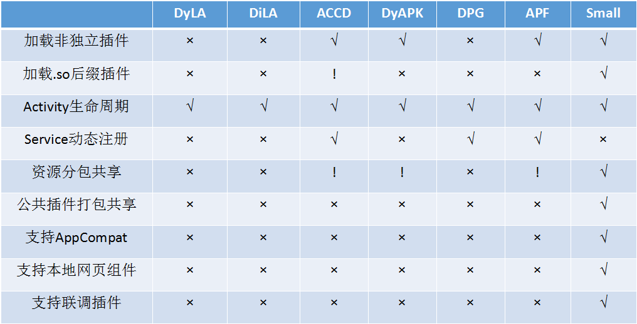
设计How

